Slide 1
Жидкие диэлектрики
Презентация Плескача В. 15 СЭ группа

Slide 2
Жидкие диэлектрики – минеральные масла, синтетические жидкости, смолы, лаки. Применяются в масляных трансформаторах, выключателях, кабелях и конденсаторах. В трансформаторах масло служит для изоляции токоведущих частей и охлаждения путем конвекции (перенос тепла при циркуляции масла); в масляных выключателях – для гашения электрической дуги при разрыве цепи; в кабелях и конденсаторах – для пропитки бумажной изоляции.

Slide 3
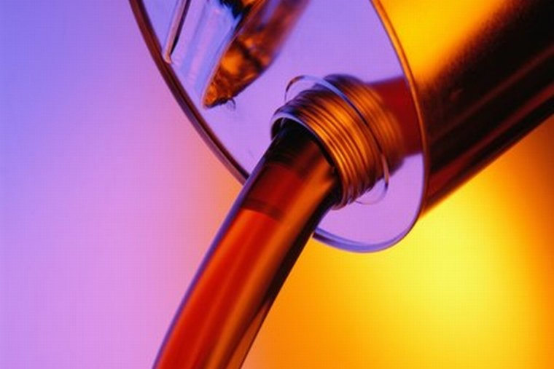
Трансформаторные масла — минеральные масла высокой чистоты и низкой вязкости. Применяются для заливки силовых и измерительных трансформаторов, реакторного оборудования, а также масляных выключателей. Получают методом дробной перегонки нефти. Они дёшевы, можно производить в большом количестве, однако оно горюче. Характеристики масла ухудшаются из-за температуры, примесей, света и соприкосновением с металлами.

Slide 4
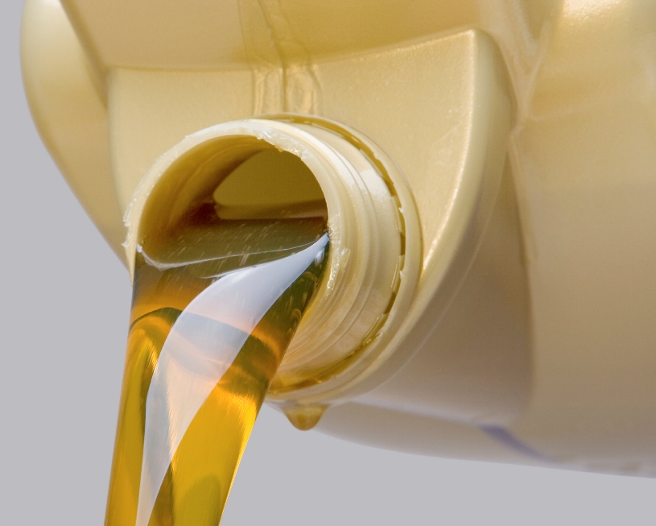
Конденсаторное масло служит для пропитки бумажных конденсаторов, в особенности силовых конденсаторов, предназначенных для компенсации индуктивного сдвига фаз в электрических установках. При пропитке бумажной изоляции конденсатора повышается как сопротивление изоляции, так и ее электрическая прочность; и то и другое дает возможность уменьшить габариты, вес и стоимость конденсатора при заданных рабочем напряжении, частоте и емкости

Slide 5
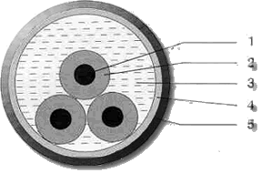
Кабельные масла (КбМ) используются в производстве силовых электрических кабелей. Пропитывая бумажную изоляцию кабелей, они повышают её электрическую прочность, а также способствуют отводу тепла потерь. Кабельные масла бывают различных типов: КМ-25, С-110, С-220, МН2,4, П-25 и др.
Для пропитки бумажной изоляции обычных силовых кабелей на рабочее напряжение до 35кВ в свинцовых или алюминиевых оболочках (кабелей с вязкой пропиткой) чаще всего применяется масло марки МН-4 относительно малой вязкости
Кабель МВДТ
Токопроводящая жила одной фазы;
Изоляция одной фазы с экранами;
Кабельное масло;
Стальной трубопровод;
Защитный покров.

Slide 6
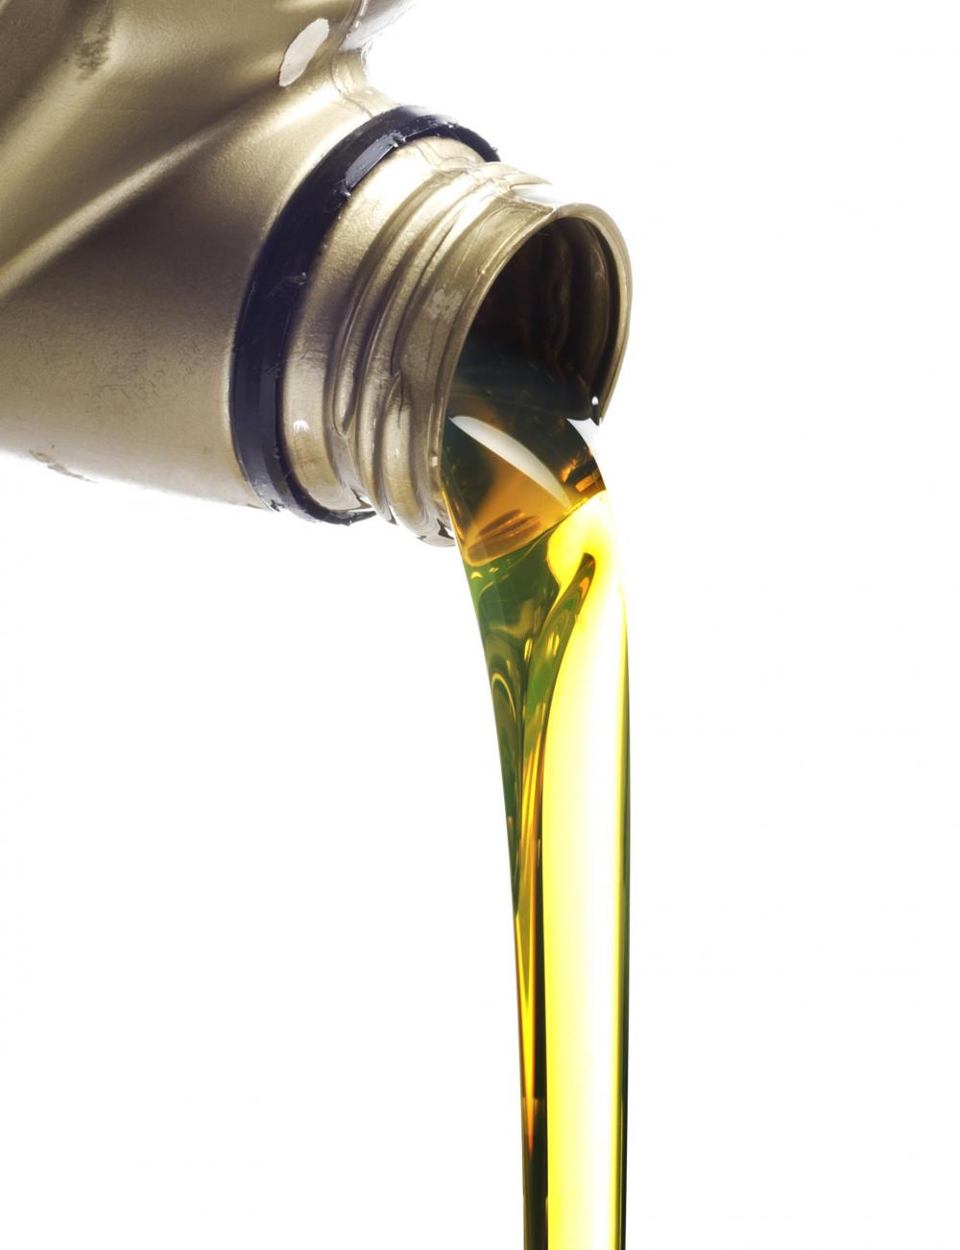
Типы масел:
Маловязкие (применяют для смазки современных двигателей, развивающих высокие числа оборотов. Весьма важно, чтобы вязкость масла незначительно изменялась с изменением температуры. Показателем стабильности свойств масла является отношение вязкости масла при 50 С к его вязкости при 100 С, что дает представление об уменьшении вязкости масла с повышением температуры);
Средневязкие (имеют ту же характеристику, что и легкие, и содержат небольшое количество ненасыщенных углеводородов, но более вязкие);
3) Вязкие (применяют для подшипников, работающих под большими нагрузками при небольших частотах вращения).

Slide 7
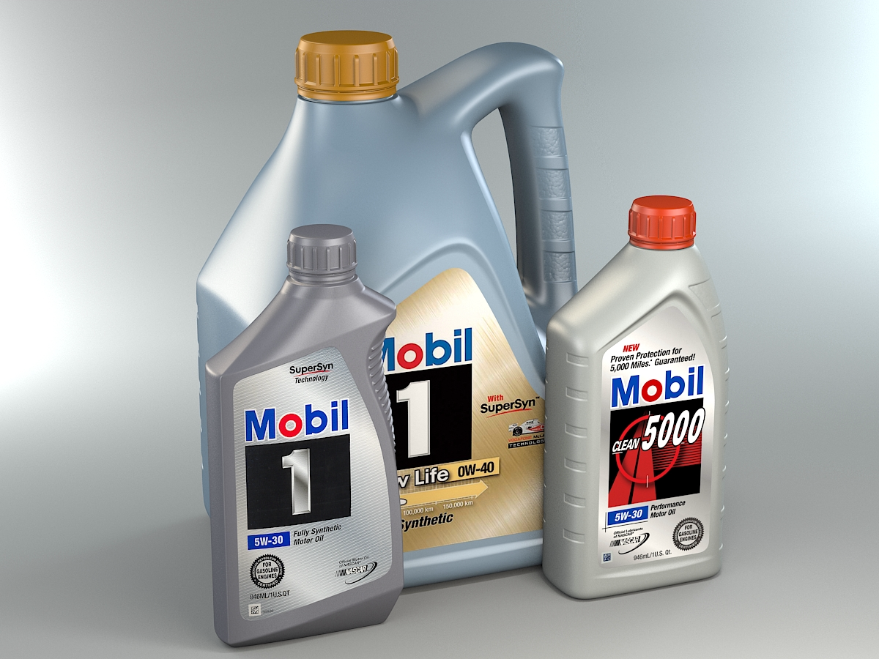
Синтетические масла - это органические смазочные вещества, получаемые в процессе химического синтеза и применяемые в качестве смазочных средств в двигателях, компрессорах, редукторах и прочих механизмах и приборах. Синтетические масла легкотекучи, способствуют снижению расхода топлива, имеют низкие температуры прокачки, малую испаряемость при высоких температурах и повышенный срок службы. Главный их недостаток - это высокая цена, в несколько раз выше минеральных.

Slide 8
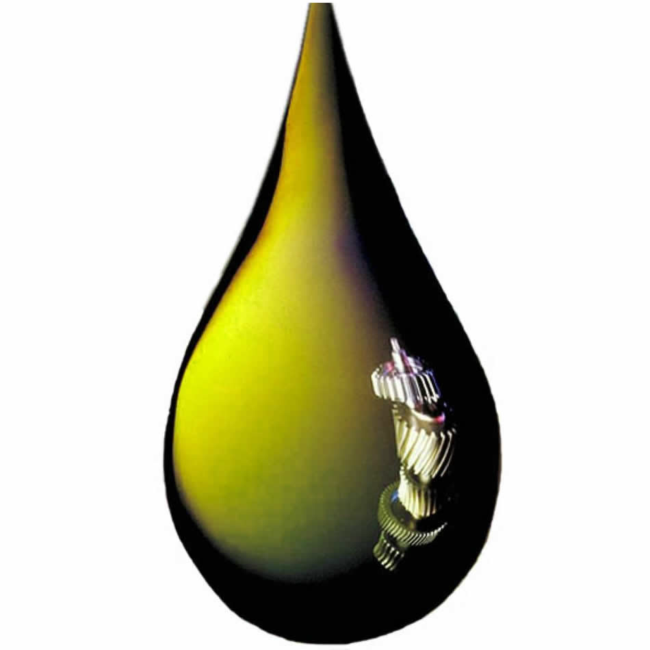
Кремнийорганические масла представляют собой соединения, молекулы которых состоят из чередующихся атомов кремния и кислорода с присоединенными углеродными радикалами по свободным связям кремния. Благодаря сильной связи между кремнием и кислородом они обладают высокой термической и термоокислительной устойчивостью, в связи с чем попадание в горячий насос на непродолжительное время атмосферного воздуха не приводит к порче масла, но эти масла очень дороги
Кремнийорганические масла используют в вакуумной технике и для смазывания приборных подшипников и узлов трения, работающих при температурах до - 70 С, а также для изготовления низкотемпературных смазок.

